Slide 1
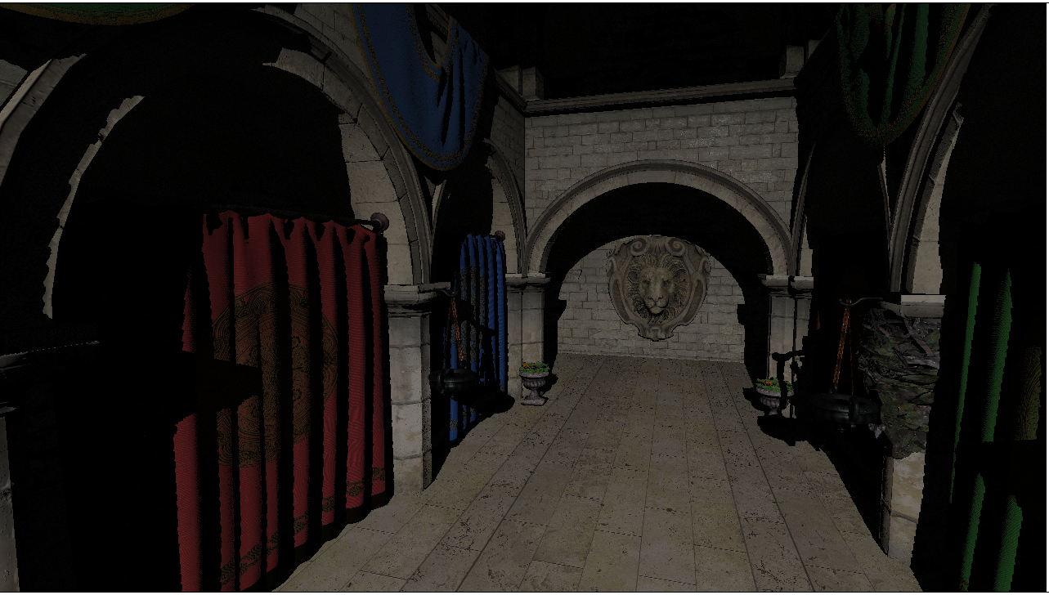
WebGPU

Slide 2
Gliederung
Grundlagen
  GPU
  Rendering-Pipeline
  Grafik-API
WebGPU
  Vergleich zu anderen Grafik-APIs
  Aktueller Stand
  Benutzung
spider-Engine

Slide 3
GPU
graphics processing unit
Ausgelegt für parallele Prozesse und hohen Datendurchsatz
  Nicht jede Applikation profitiert davon
Grafikkarten haben oft eigenen Arbeitsspeicher (VRAM)

Slide 4
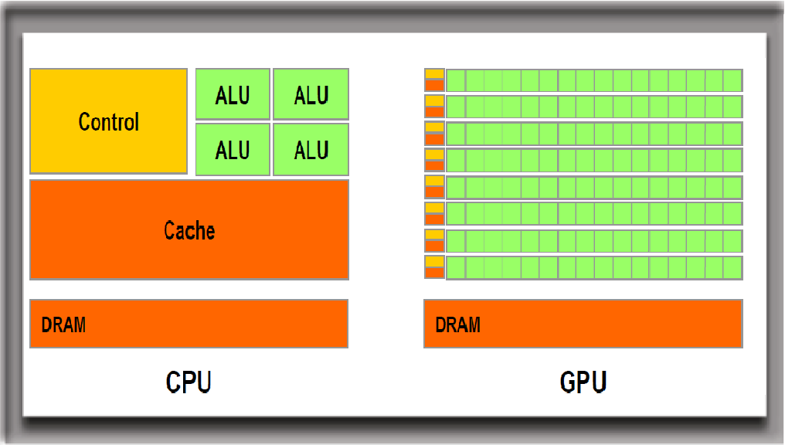
CPU / GPU
Quelle: https://www.omnisci.com/technical-glossary/cpu-vs-gpu

Slide 5
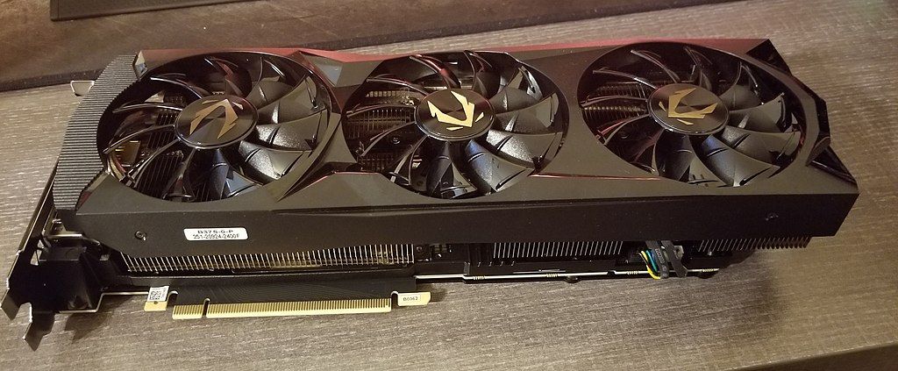
Grafikkarte
Quelle: https://commons.wikimedia.org/wiki/File:Zotac_Gaming_GTX_2080_ti.jpg

Slide 6
Rendering-Pipeline
Beschreibt den Ablauf um aus Geometrie- und Texturdaten ein Bild zu erzeugen
Früher fest in der Hardware verdrahtet
Heutzutage nur noch wenige Teile fest

Slide 7
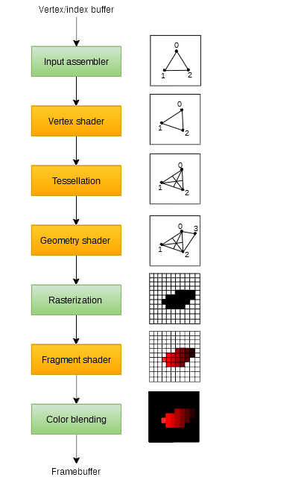
Quelle: https://vulkan-tutorial.com/images/vulkan_simplified_pipeline.svg

Slide 8
Grafik-API
Programmierschnittstelle um (unter anderem) auf die Rendering-Pipeline einer GPU zuzugreifen
Paradigmenwechsel in den letzten 6-7 Jahren
  Mehr Kontrolle (aber auch mehr Aufwand) für Entwickler
  Weniger Overhead im Treiber

Slide 9



Grafik-APIs
Quellen:
https://de.wikipedia.org/wiki/DirectX#/media/Datei:Microsoft-DirectX-Logo-wordmark.svg
https://de.wikipedia.org/wiki/OpenGL#/media/Datei:Opengl-logo.svg
https://de.wikipedia.org/wiki/WebGL#/media/Datei:WebGL_Logo.svg

Slide 10



„Moderne“ Grafik-APIs
Quellen:
https://upload.wikimedia.org/wikipedia/commons/8/8b/Directx-12-logo-100251209-orig.jpg
https://de.wikipedia.org/wiki/Vulkan_(API)#/media/Datei:Vulkan.svg
https://en.wikipedia.org/wiki/Metal_(API)#/media/File:Apple_Metal_logo,_version_2.png

Slide 11
WebGPU
Arbeitstitel für den Nachfolger von WebGL
Erste Vorschläge und Anregungen 2016/2017
Mitte 2018 Beginn erster Implementierungen

Slide 12
Vergleich zu anderen Grafik-APIs
Inspiriert von den „modernen“ Grafik-APIs Vulkan, DirectX 12 und Metal
Aber anders wie WebGL keine direkte Portierung einer bestehenden API (OpenGL ES)
Im Vergleich zu den anderen APIs angepasst an das Web
  WGSL statt Binär-Format für Shader
  Mehr Fokus auf Sicherheit

Slide 13
Aktueller Stand
Implementierungen in den Vorschauversionen der größten Webbrowser verfügbar
Spezifikation ist noch nicht fertig und wird ständig angepasst und erweitert
Experimentelle Unterstützung in wenigen 3D-JavaScript Frameworks (zum Beispiel babylon.js)

Slide 14
Benutzung
Benötigt WebGPU fähigen Webbrowser
  Chrome/Edge Canary
  Firefox Nightly
  (Safari Technology Preview)
Einstiegspunkt navigator.gpu

Slide 15
Benutzung
Ziemlich aufwendig zu initialisieren
  250-300 Zeilen JavaScript für ein Minimalbeispiel
  Einerseits generell explizierter und anderseits wird versucht so viel Arbeit wie möglich zu Beginn zu erledigen
  Ähnlich wie bei Vulkan und DirectX 12
Handhabung von Buffern ist umständlich
  Dies ist aber auch noch nicht fertig spezifiziert

Slide 16
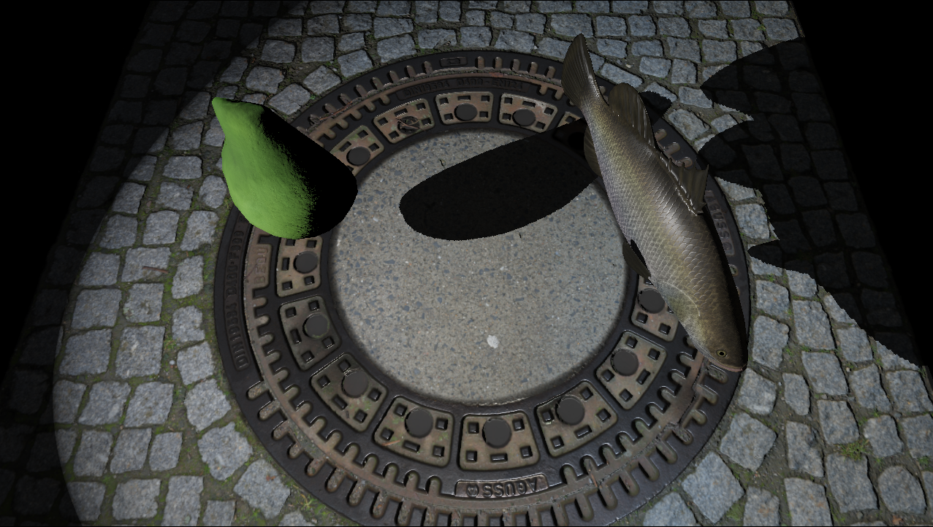
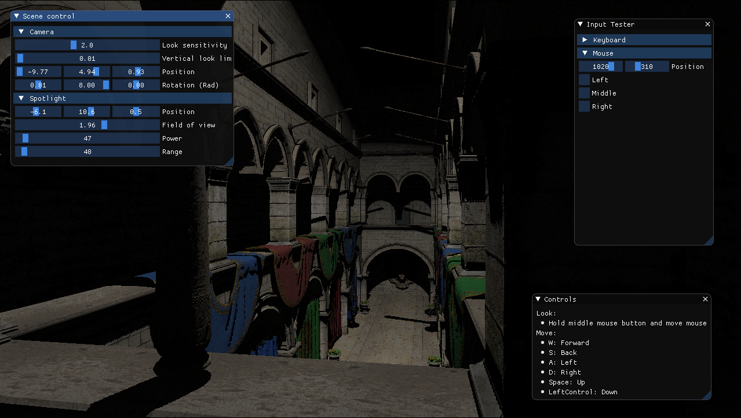
spider-Engine

Slide 17

spider-Engine
Knapp 4.000 Zeilen C99-Code
Dazu kommen ~350 Zeilen GLSL-Shadercode
Wird mithilfe von emscripten in HTML, JavaScript und WebAssembly umgewandelt
Quelle: https://emscripten.org/_static/Emscripten_logo_full.png

Slide 18
spider-Engine
Demo

Slide 19
Vielen Dank für Ihre Aufmerksamkeit!

